Slide 1

C’era una volta…
marzo 2020

Slide 2

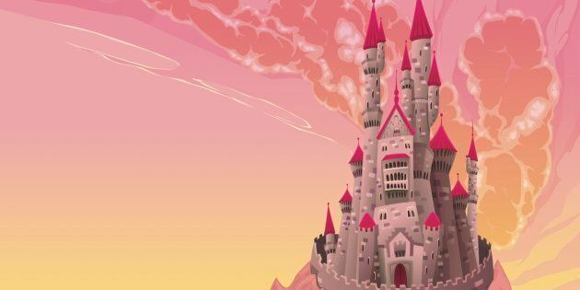
Cara piccola me,
quella che sto per raccontarti non è la classica fiaba con principesse e mondi incantati, come quelle che ti piacevano tanto da piccola. Questa è la storia di una giovane ragazza coraggiosa che è riuscita a superare le sue paure e a colmare il senso di vuoto che l’aveva invasa.
E’ la storia di un popolo che, unito, ce l’ha fatta, ha combattuto insieme il mostro che stava distruggendo la loro amata terra.
Forse la ricorderai, ma partiamo dal principio…

Slide 3
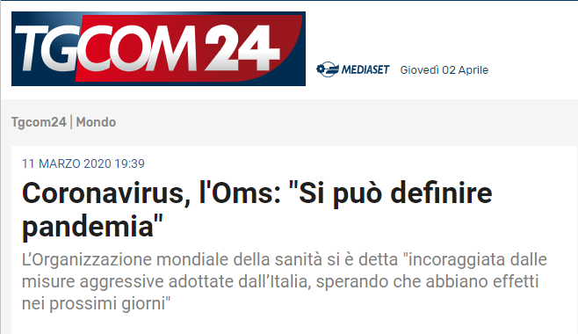
Ricordi quando, l’11 marzo 2020, questo era il titolo che regnava in prima pagina di ogni testata giornalistica?
Ricordi il senso di smarrimento che hai provato e l’angoscia che saliva ad ogni aggiornamento?
Ricordi come e cosa hai vissuto durante gli interminabili mesi di quarantena?
Avresti mai immaginato, nella tua vita, di dover affrontare una situazione del genere, così spaventosamente assurda?
Io no, per niente, e siamo stati tutti presi alla sprovvista.

Slide 4

Quando ti è stato imposto di restare a casa, quando forzatamente sei stata costretta ad abbandonare la tua vita, hai deciso di iniziare ad informarti dettagliatamente su ciò che stava accadendo, e chi stesse dando indicazioni. Avevi bisogno di capire, e quindi hai iniziato a fare ricerche, iniziando proprio dall’organizzazione di cui tutti parlavano, ponendoti alcune domande...
WHO? WHEN? WHERE?
«L’Organizzazione Mondiale della Sanità - OMS, istituita nel 1948 con sede a Ginevra, è l’Agenzia delle Nazioni Unite specializzata per le questioni sanitarie e vi aderiscono 194 Stati Membri di tutto il mondo divisi in 6 regioni: Europa, Americhe, Africa, Mediterraneo Orientale, Pacifico Occidentale
e Sud-Est Asiatico.»

Slide 5
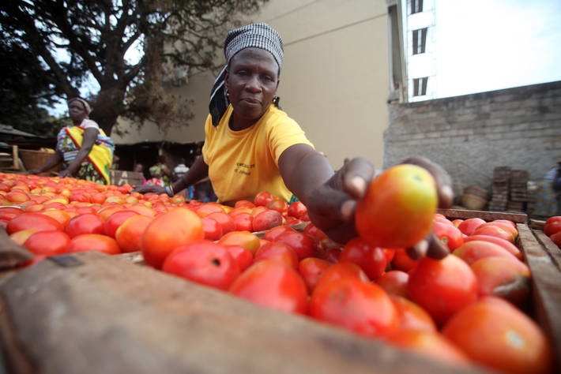
…avevi capito che l’OMS era stato istituito per un bene universale…
WHAT?
«L’OMS è l’organismo di indirizzo e coordinamento in materia di salute all’interno del sistema delle Nazioni Unite. Tra le altre funzioni, è impegnata a fornire una guida sulle questioni sanitarie globali, indirizzare la ricerca sanitaria, stabilire norme e standard e formulare scelte di politica sanitaria basate sull’evidenza scientifica; inoltre, garantisce assistenza tecnica agli Stati Membri, monitora e valuta le tendenze in ambito sanitario, finanzia la ricerca medica e fornisce aiuti di emergenza in caso di calamità. Attraverso i propri programmi, l’OMS lavora anche per migliorare in tutto il mondo la nutrizione, le condizioni abitative, l’igiene e le condizioni di lavoro.»

Slide 6
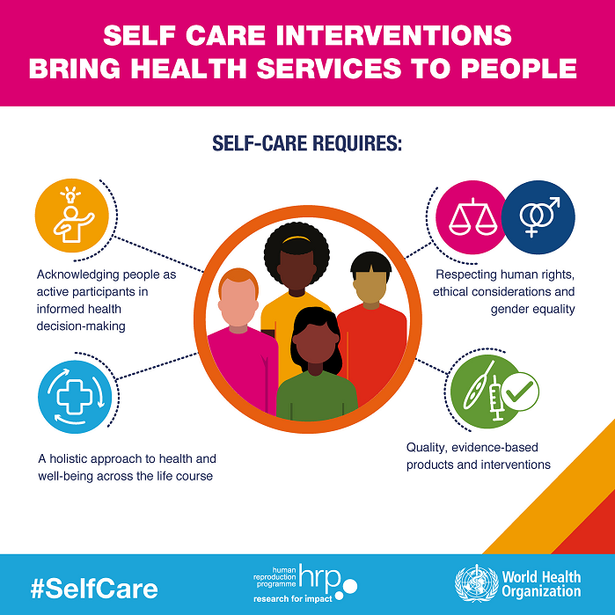
…e che l’Organizzazione era in continuo progresso!
HOW?
«L’OMS si trova oggi a operare in un contesto sempre più complesso e in rapido cambiamento, in cui i confini d’azione della sanità pubblica sono diventati più fluidi, estendendosi ad altri settori, che hanno un impatto sulle prospettive e sui risultati in ambito sanitario. La risposta dell’OMS a queste sfide si articola in un’agenda di sei punti:
due obiettivi di salute: promuovere lo sviluppo e incrementare la sicurezza sanitaria
due necessità strategiche: potenziare i sistemi sanitari e mettere a frutto la ricerca, le informazioni e le evidenze scientifiche
due approcci operativi: intensificare i partenariati e migliorare la performance»

Slide 7
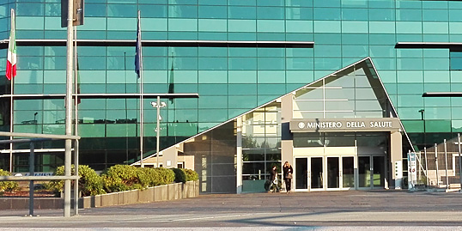
Poi, ti sei interessata specificamente all’Italia…
Un click per leggere il documento ufficiale
Costituzione OMS
«L’Italia ha aderito ufficialmente all’OMS in data 11 aprile 1947. Secondo la Costituzione dell’OMS, l’obiettivo dell’Organizzazione è “il raggiungimento, da parte di tutte le popolazioni, del più alto livello possibile di salute", definita come “uno stato di totale benessere fisico, mentale e sociale” e non semplicemente “assenza di malattie o infermità” (in linea con il 3° obiettivo dell’agenda Onu 2030).
Per raggiungere questo obiettivo fondamentale, l’OMS si avvale dei suoi Organi di Governo ("Governing Bodies"): il Segretariato, l’Assemblea Mondiale ed il Consiglio Esecutivo, nonché dei 6 uffici regionali in cui è articolata, dei propri uffici dislocati negli Stati Membri e dei centri collaboratori che supportano le sue attività.»

Slide 8
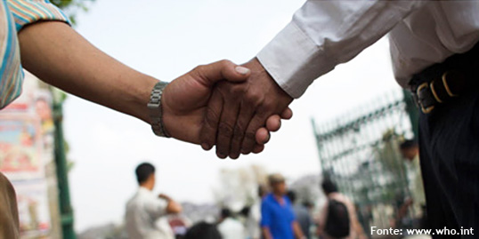
…e ai rapporti internazionali dell’Oms.
«I Centri Collaboratori dell’OMS sono istituzioni nazionali, generalmente dipartimenti o unità di università, laboratori, centri di ricerca, ospedali e istituti accademici.
Queste istituzioni sono designate dal Direttore Generale dell’OMS per far parte di una rete mondiale di sostegno al programma dell’Organizzazione.
Attualmente, l’OMS ha più di 700 Centri Collaboratori, dislocati in oltre 80 paesi; l’Italia, con le sue 28 istituzioni designate, si pone al secondo posto in Europa e al nono nel mondo per numero di Centri Collaboratori OMS.
Questi Centri operano in un ampio ventaglio di settori, portando avanti attività molto diversificate tra loro; per esempio, un Centro Collaboratore può condurre ricerche per l’OMS, collaborare con l’Organizzazione alla stesura di linee guida, raccogliere e analizzare dati per pubblicazioni dell’OMS, contribuire alla diffusione delle informazioni scientifico-sanitarie, organizzare corsi di formazione su richiesta dell’OMS, collaborare alla standardizzazione della terminologia, fornire pareri tecnici all’Organizzazione.»

Slide 9
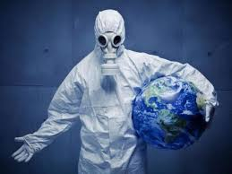
Cara piccola me,
a quel punto, in cui era chiaro come l’Organizzazione Mondiale della Sanità agisse, ti sei chiesta cosa realmente stesse succedendo in Italia e nel mondo. Quindi hai proseguito nella tua accurata indagine, cercando informazioni su quel virus che si stava facendo strada sempre più velocemente…
«I coronavirus (CoV) sono un’ampia famiglia di virus respiratori che possono causare malattie da lievi a moderate, dal comune raffreddore a sindromi respiratorie; sono chiamati così per le punte a forma di corona che sono presenti sulla loro superficie.
I coronavirus sono comuni in molte specie animali (come i cammelli e i pipistrelli) ma in alcuni casi, se pur raramente, possono evolversi e infettare l’uomo per poi diffondersi nella popolazione. Un nuovo coronavirus è un nuovo ceppo di coronavirus che non è stato precedentemente mai identificato nell'uomo. In particolare quello denominato provvisoriamente all'inizio dell'epidemia 2019-nCoV, non è mai stato identificato prima di essere segnalato a Wuhan, Cina a dicembre 2019.»

Slide 10
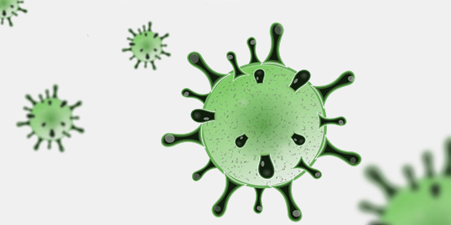
Queste informazioni ti avevano scosso, e non poco, ma avevi bisogno di sapere altro e quindi hai cercato i sintomi, le vie di trasmissione…
«I sintomi più comuni di un’infezione da coronavirus nell’uomo includono febbre, tosse, difficoltà respiratorie. Nei casi più gravi, l'infezione può causare polmonite, sindrome respiratoria acuta grave, insufficienza renale e persino la morte.
Si diffonde principalmente attraverso il contatto con le goccioline del respiro delle persone infette e il periodo di incubazione del virus può variare tra 2 e 12 giorni; 14 giorni rappresentano il limite massimo di precauzione.
Non esiste un trattamento specifico per la malattia causata dal nuovo coronavirus, il COVID-19, e non sono disponibili, al momento, vaccini per proteggersi dal virus, ma è tutto in fase di studio. Il trattamento è basato sui sintomi del paziente e la terapia di supporto può essere molto efficace.
È possibile ridurre il rischio di infezione, proteggendo se stessi e gli altri, seguendo le principali norme di igiene, collaborando all'attuazione delle misure di isolamento e quarantena in caso di contagio, seguendo le indicazioni delle autorità sanitarie.»

Slide 11
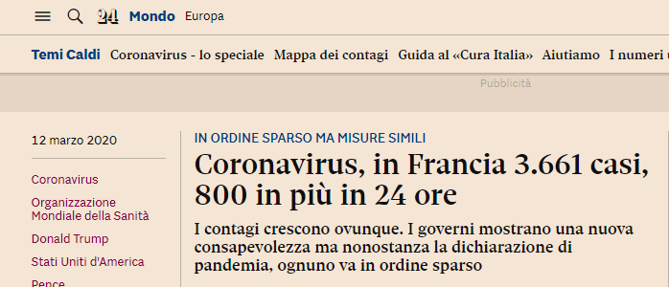
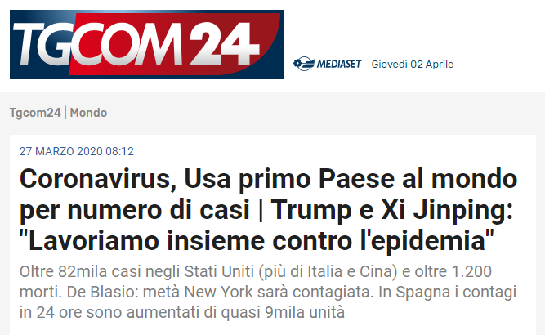
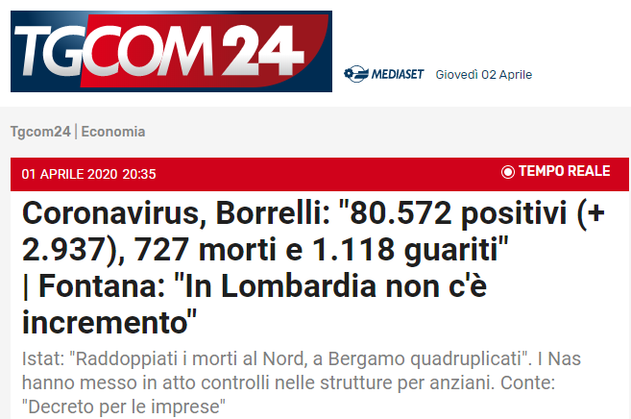
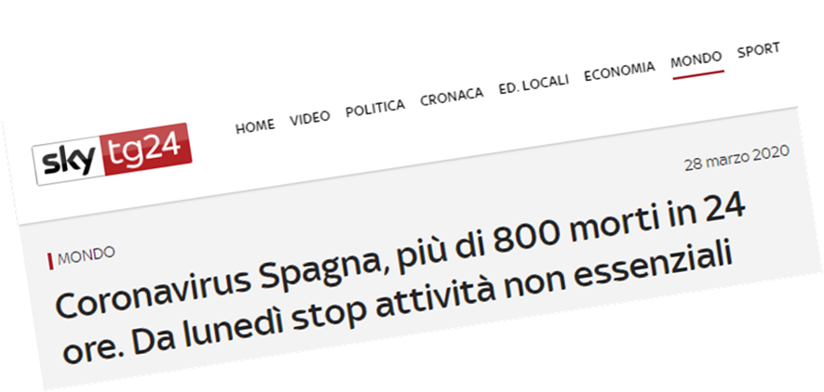
…avevi letto che il virus si era sviluppato in Cina, che non sarebbe uscito dai confini. Tutti sottovalutavano la sua potenza e infatti dopo poco il virus iniziò a diffondersi e la paura si fece sempre più concreta.

Slide 12
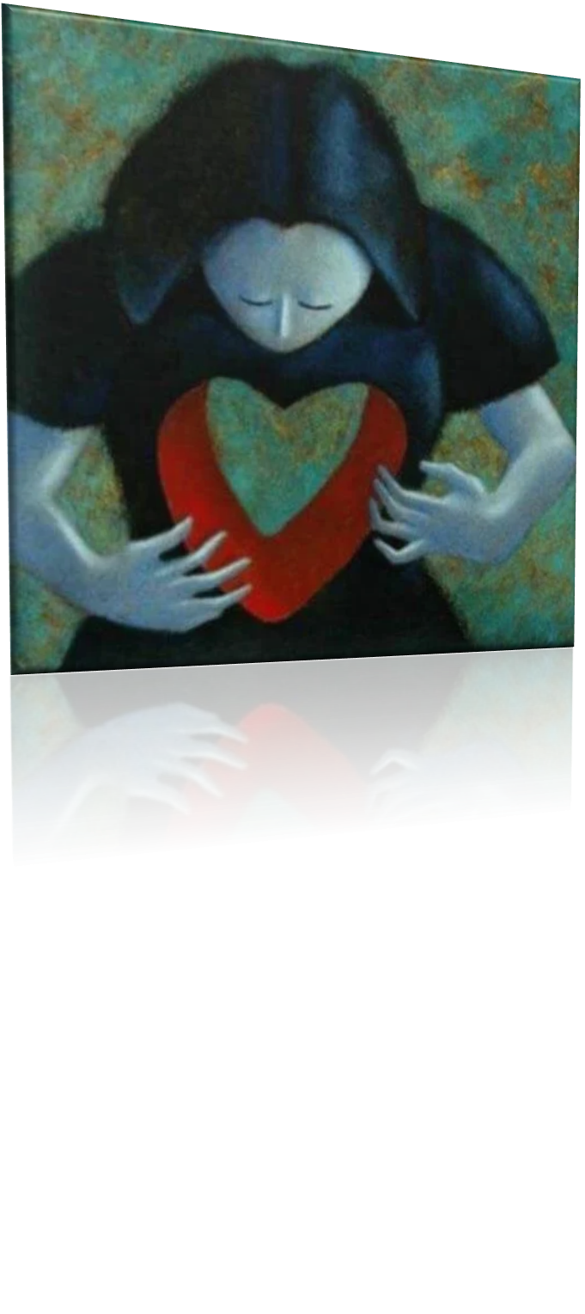
Cara piccola me,
ormai tutto sembrava triste e grigio,
tutto aveva perso colore e non c’era più traccia di speranza. Ogni giorno i morti aumentavano e i posti negli ospedali erano sempre meno; si era arrivati al dover scegliere chi curare e chi no: ci stavamo avvicinando ad un punto di non ritorno. E mentre le persone risultate positive dovevano combattere per la loro vita, le altre in isolamento, come te, si sono ritrovate a dover fare i conti con i propri demoni, le loro insicurezze, a ritrovarsi soli e tagliati fuori dal mondo. E tutti avete dovuto inventare il modo di…
Riempire di senso il tempo del Coronavirus

Slide 13
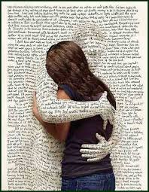
«Il non fare è fecondo più del fare.
È un dono questo tempo vuoto»
Cara piccola me,
forse ricorderai queste parole. Si tratta di un’intervista di Claudia Rocchi all’autrice della poesia 9 marzo 2020, Mariangela Gualtieri. Diventò subito virale, cosa che fece piacere ma allo stesso tempo spaventò la drammaturga di Cesena, facendole capire quanto le persone avessero bisogno delle sue parole, per essere confortate e non sentirsi sole. Quasi come se, per loro, quelle righe equivalessero alle carezze e agli abbracci di cui sentivano la mancanza…

Slide 14
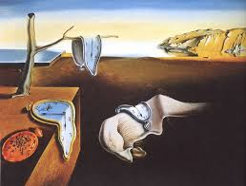
«Questo ti voglio dire
ci dovevamo fermare.
Lo sapevamo.
Lo sentivamo tutti
ch’era troppo furioso
il nostro fare.
Stare dentro le cose.
Tutti fuori di noi.
Agitare ogni ora –
farla fruttare.
Ci dovevamo fermare
e non ci riuscivamo.
Andava fatto insieme.
Rallentare la corsa.
Ma non ci riuscivamo.
Non c’era sforzo umano
che ci potesse bloccare.»
…e furono proprio le prime due strofe della poesia a colpirti di più, quelle che ti fecero riflettere a lungo. È molto bello leggere «andava fatto insieme», perché «insieme» è una delle caratteristiche forse meno compiute del nostro essere, tanto più in quegli anni che stavi vivendo. Hai sperato che quel tempo segnasse un cambio di consapevolezza, e ci si rendesse conto che siamo tutti legati da un unico destino di specie. Solo insieme ce l’avreste fatta, e la posta in gioco era la più grande: la stessa vostra sopravvivenza su questo pianeta. E non la vita del pianeta, che tu pensavi fortissima anche senza di noi.

Slide 15

Anche tu, in quel tempo di tristezza e sconforto, hai cercato in tutti i modi di sentirti coccolata, cercavi qualcosa che potesse darti speranza, di farti vedere le cose da un altro punto di vista, una prospettiva non così brutta come sembrava.
E ti sei imbattuta nelle parole del Cardinale Ravasi, che ti ha offerto un’occasione per interrogarti sul senso di vivere.
L’Italia intera stava vivendo un periodo buio, di paura e timore costante, perché il virus non faceva alcuna distinzione sociale e razziale, era spietato.
Ma per il Cardinale, il timore poteva rappresentare una cosa positiva, perché avrebbe garantito rispetto nei confronti dell’altro e della realtà in particolare. Il timore della morte, propria o di una persona cara, avrebbe cambiato la percezione della vita e avrebbe assicurato la cura verso l’altro, creando finalmente un’alleanza tra gli uomini, diventando solidali gli uni con gli altri. E una volta finita, avreste avuto tutti un cuore diverso, avreste imparato ad apprezzare ogni singola parte del creato, che gli uomini stavano distruggendo.
«Il principio della sapienza è il timore di Dio»

Slide 16
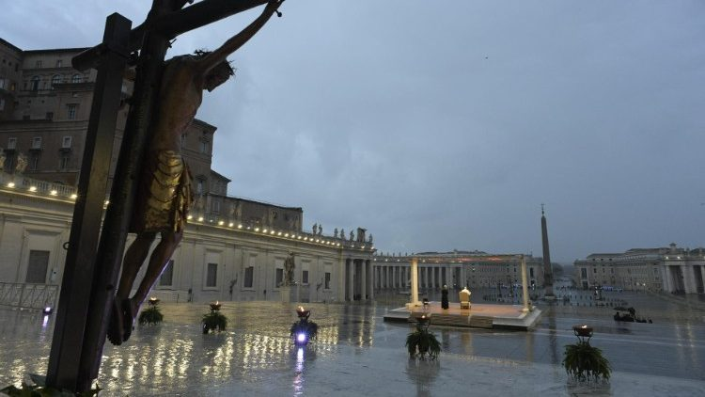
Cara piccola me,
tu hai assistito a un evento fuori dal comune, attuato per la prima volta nella storia della Chiesa, in un periodo particolare, dove il mondo era in ginocchio per la pandemia. Un momento di grazia straordinario che avrebbe concesso l’opportunità di vivere con fede e speranza questo tempo di sofferenza e paura.
Si trattò della benedizione «Urbi et Orbi», letteralmente «A Roma e al mondo», ed erano milioni in tutto il mondo le persone -fedeli e non- connessi grazie ad ogni mezzo di comunicazione a guardare la diretta di Papa Francesco che concedeva l’indulgenza plenaria.
E in quel momento, vedendo Piazza San Pietro deserta, col Papa sotto la pioggia che pregava per la salvezza del mondo, si poté scorgere sul tuo viso un’unica e silenziosa lacrima, guidata dal cuore in tumulto.

Slide 17
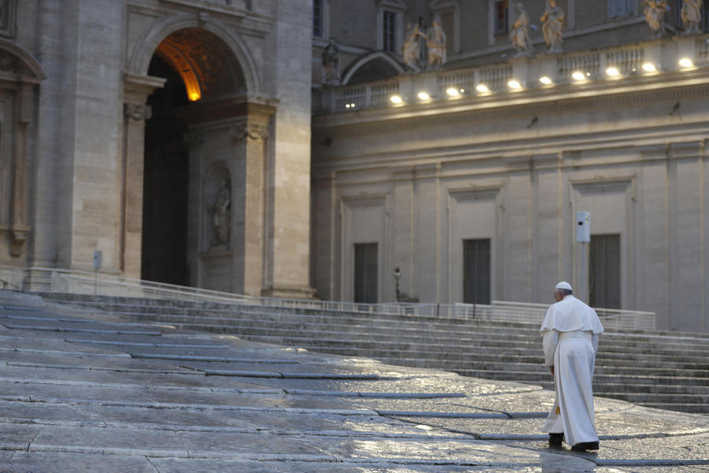
«Ci siamo trovati impauriti e smarriti, siamo stati presi alla sprovvista da una tempesta inaspettata e furiosa, ci siamo resi conto di trovarci sulla stessa barca tutti fragili e disorientati ma allo stesso tempo importanti e necessari. Tutti chiamati a remare insieme, tutti bisognosi di confortarci a vicenda. Su questa barca ci siamo tutti, tutti. Non possiamo andare avanti ciascuno per conto suo... ma solo insieme.»
Papa Francesco

Slide 18
Cara piccola me,
grazie per il coraggio che hai avuto, grazie per aver resistito e non esserti arresa.
Grazie per aver trovato la forza di reagire e di non aver lasciato indietro la famiglia e gli amici. Sei stata brava, ce l’hai fatta. L’Italia e il mondo, ce l’hanno fatta.
Non è stato per niente facile dover cambiare, senza preavviso, la tua vita, le tue abitudini ed eliminare il contatto e l’affetto umano. Ti sono mancati da morire i tuoi bambini dell’oratorio, ma sei stata brava anche con loro, e con la tua pazienza hai passato ore al computer per rassicurarli e giocarci insieme, anche se attraverso uno schermo.
Certo, anche tu hai avuto i tuoi momenti di rabbia, di tristezza, di sconforto; hai pensato non ci fosse più niente da fare ed eri pronta a lasciarti andare, aspettando passivamente la fine di tutto questo, sempre se ci fosse stata.
Avevi perso la voglia di allenarti, tu che sei sempre stata attiva, non riuscivi più a leggere i tuoi amati libri, e sei stata tanto male per questa pigrizia, ma non devi attribuire la colpa a te stessa. Eri spaventata, persa, preoccupata per le persone che amavi. C’è stato un periodo in cui hai abbandonato la tua famiglia, ti sei isolata completamente perché non sapevi cosa dire loro o come comportarti. Avresti voluto con tutto il cuore stare più vicina a tuo fratello fin da subito, ma non ci sei riuscita all’inizio. Eri persa nel tuo mondo, un mondo di ansia e di timore. Ti sei creduta abbastanza fredda e razionale per affrontare tutto da sola, senza aiuto o supporto, allontanando persino le tue migliori amiche e le persone che c’erano sempre state.
Sapevi non fosse affatto giusto, e ti sei colpevolizzata a lungo per questa tua mancanza di empatia, e stavi lentamente cadendo nell’oblio.
Fino a che, un giorno ti sei imbattuta in questa poesia…

Slide 19
Era l’11 marzo del 2020, le strade erano vuote, i negozi chiusi, la gente non usciva più. Ma la primavera non sapeva nulla. Ed i fiori iniziavano a sbocciare, e il sole a splendere, e tornavano le rondini. Diventava buio sempre più tardi e la mattina le luci entravano presto dalle finestre socchiuse. Era l’11 marzo 2020 e i ragazzi studiavano sui pc da casa. Fu l’anno in cui si poteva uscire solo per fare la spesa. Dopo poco chiusero tutto, anche gli uffici. L’esercito iniziava a presidiare le uscite e i confini perché non c’era più spazio per tutti negli ospedali e la gente si ammalava.
Era l’11 marzo del 2020 e tutti furono messi in quarantena obbligatoria: i nonni, le famiglie e anche i giovani. Allora la paura diventò reale, e le giornate sembravano tutte uguali.
Ma la primavera non lo sapeva e le rose tornarono a fiorire.
Ci fu chi diventò dottore per aiutare chiunque un domani ne avesse avuto bisogno. Fu l’anno in cui si capì l’importanza della salute e degli affetti veri, l’anno in cui il mondo sembrò fermarsi e l’economia andare a picco. Ma la primavera non lo sapeva e i fiori lasciarono il posto ai frutti. E poi arrivò il giorno della liberazione. Eravamo alla tv e il primo ministro disse a reti unificate che l’emergenza era finita e che il virus aveva perso...
Che gli italiani tutti insieme avevano vinto. E allora uscimmo per strada, con le lacrime agli occhi, senza mascherine e guanti, abbracciando il nostro vicino come fosse nostro fratello. E fu allora che arrivò l’estate, perché la primavera non lo sapeva e aveva continuato ad esserci...Nonostante tutto. Nonostante il virus. Nonostante la paura. Nonostante la morte.
Perché la primavera non lo sapeva. Ed insegnò a tutti la forza della vita

Slide 20
Cara piccola me,
forse sarà stata questa poesia di Irene Vella, sarà perché ti è stata inviata quando più ne avevi bisogno, ma ricordo perfettamente i brividi che hai provato e le lacrime che non hai più trattenuto nel momento in cui avevi letto queste righe.
Forse, non tutto era perduto, forse ce la potevi ancora fare, come ce l’aveva fatta la primavera.
Sei stata fortunata perché il tuo silenzioso grido di aiuto era stato colto, e i tuoi «angeli» hanno iniziato ad impegnarsi per risollevarti, per farti sfogare, per farti capire quanto eri forte e che valeva la pena di vivere la vita anche tra quattro pareti, andando in contro alla tua famiglia. All’inizio non credevi fosse così, sembrava impossibile rialzarsi e ti sentivi lentamente cadere verso il fondo.
E poi, prima piano e d’un tratto come un uragano, sei tornata la Martina di una volta, la Martina sorridente e disponibile, pronta a tendere la mano a chi ne avesse bisogno e ad ascoltare chi era stato in difficoltà come te.
Hai avuto la capacità di essere resiliente, di creare un’armatura che non ti isolasse dal mondo ma anzi, ti sei immersa in esso, apprezzando ogni singolo raggio di sole. Hai ripreso a vivere la vita come protagonista e non come una comparsa di fondo; sei riuscita a prendere di nuovo il controllo della nave, hai saputo gestire il timone ormai impazzito ridisegnando la rotta e spiegando le vele in tutta la loro maestosità.
Quindi grazie, grazie per aver tenuto duro in quel tempo così difficile, perché è grazie a te che oggi sono cambiata, mi hai resa una persona migliore: vedo la vita con occhi totalmente diversi, ora! Mi hai insegnato ad apprezzare ogni abbraccio, ogni stretta di mano, ogni bacio. Adesso fare una passeggiata in riva al mare, correre nel parco, giocare con i bambini, ha un valore inestimabile.

Slide 21
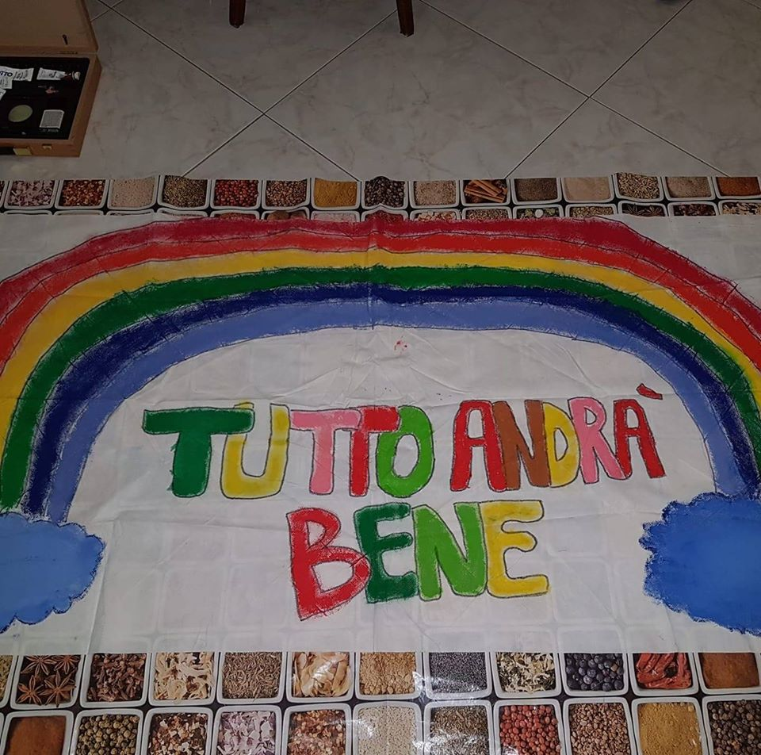
Cara piccola me,
ho voluto raccontare a me stessa la tua storia per ricordarmi quanta forza hai avuto. Ne sei uscita, con un cuore diverso, perché hai creduto davvero che…
TUTTO SAREBBE ANDATO BENE!
Martina Pellecchia
IV Cs

